Slide 1
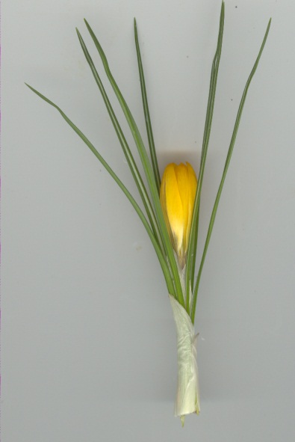
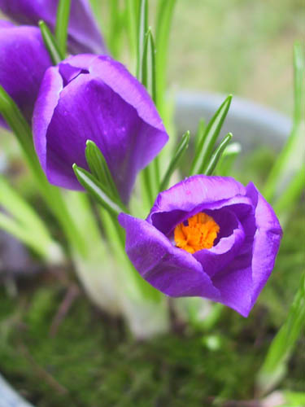
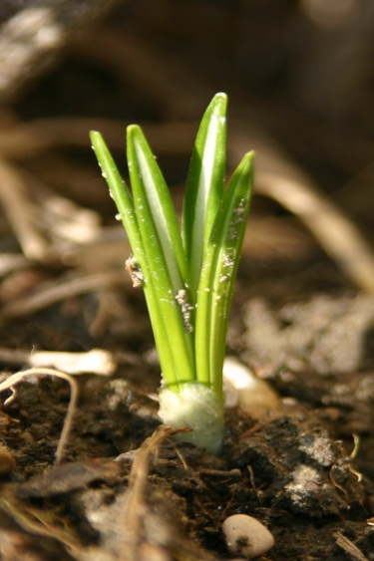
Krokus
Der Krokus ist ein winterhartes und mehrjähriges Gewächs mit etwa 80 verschiedenen Arten.

Slide 2
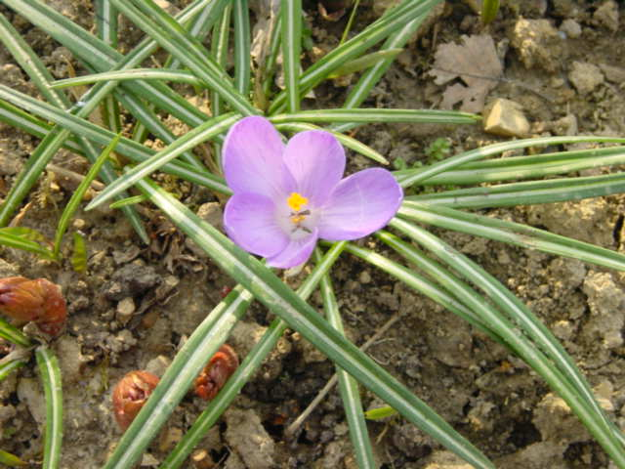
Steckbrief
Pflanzenfamilie: Schwertliliengewächs
Standort: ist bei uns hauptsächlich als Gartenpflanze zu finden, ansonsten wächst der Krokus im Gebirge, auf feuchten Wiesen und auf Weiden
Blütezeit: Februar bis Juni
Fortpflanzung: Insekten- oder Selbstbestäubung

Slide 3
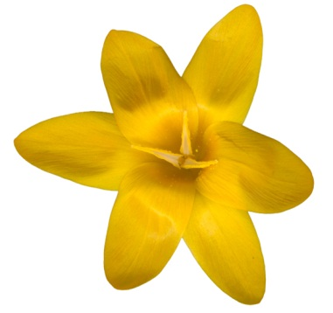
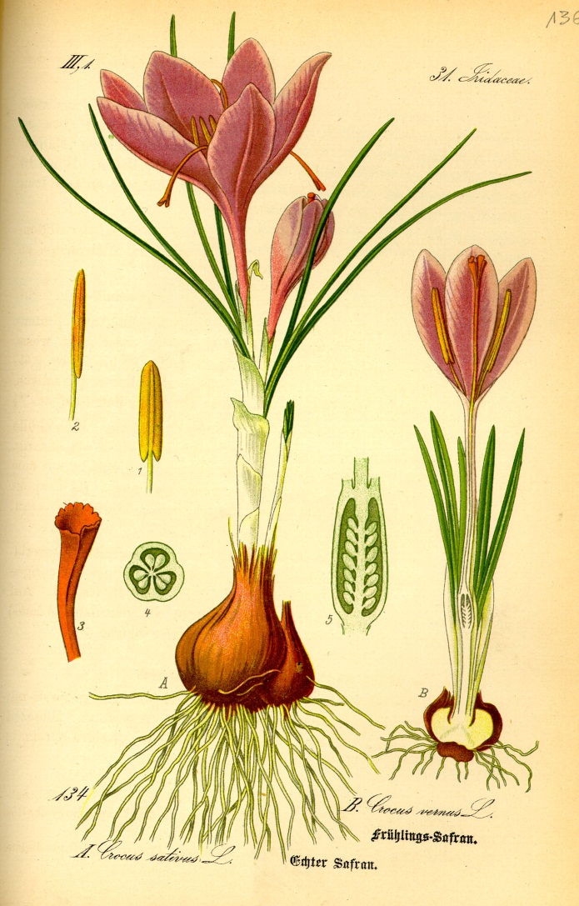
Merkmale
5 - 10 cm hoch
ausdauerndes Knollengewächs
grasartig, schmale Blätter mit weißem Mittelstreifen
Blütenhüllblätter sind am Grund zu einer Röhre verwachsen
unterständiger Fruchtknoten,
3 Staubblätter und 3 Narben, die die Staubblätter überragen

Slide 4
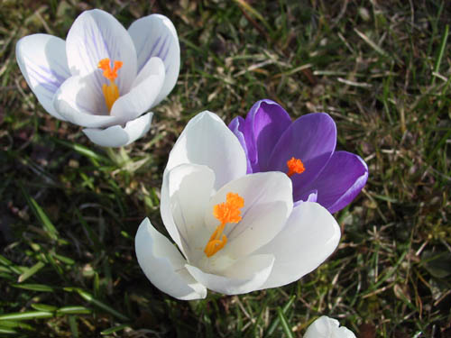
Hast du gewusst?
Aus den getrockneten Narbenästen einer Krokusart wird Safran gewonnen.
Für 1 Kilo Safran werden ca. 100.000 Krokuspflanzen benötigt.

Slide 5
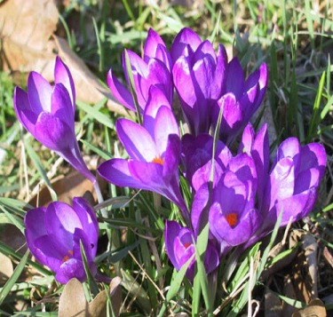
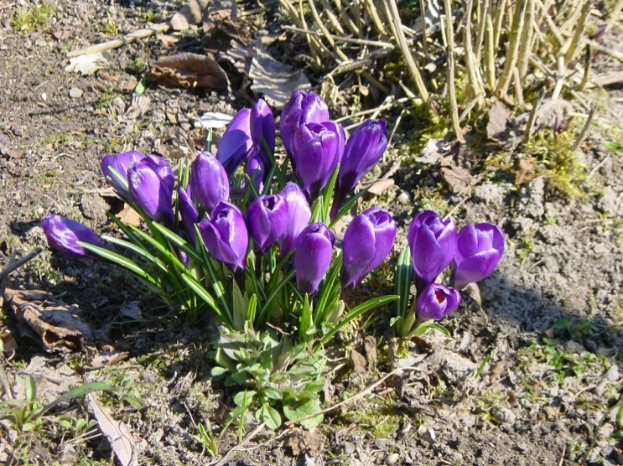
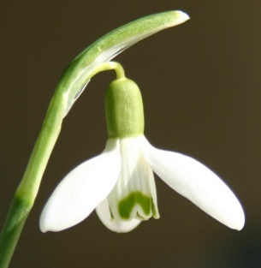
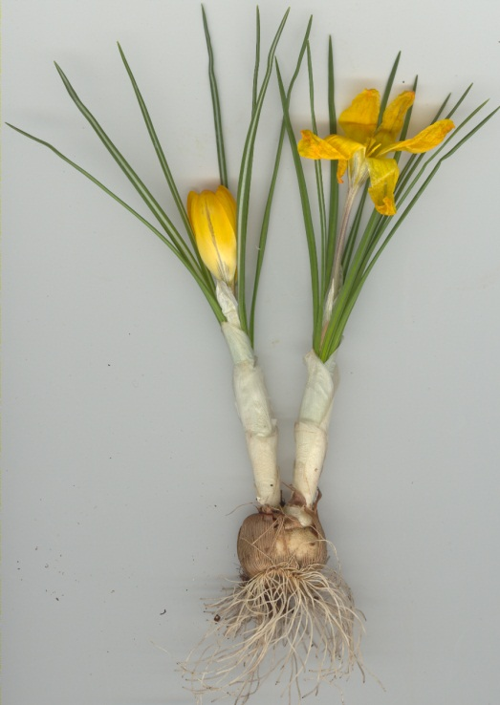

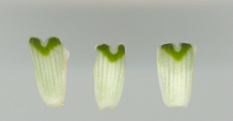
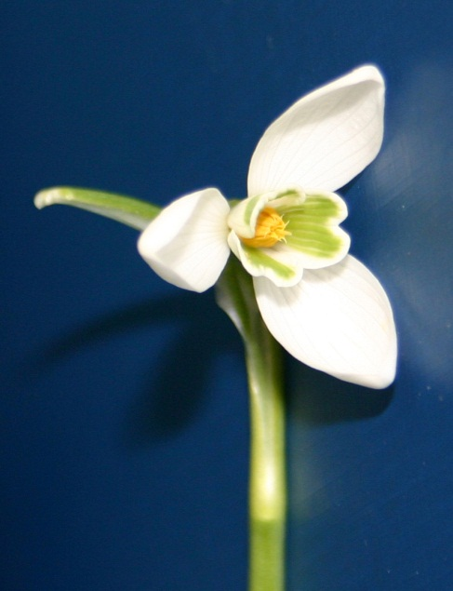
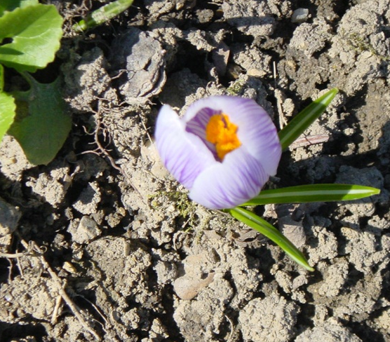
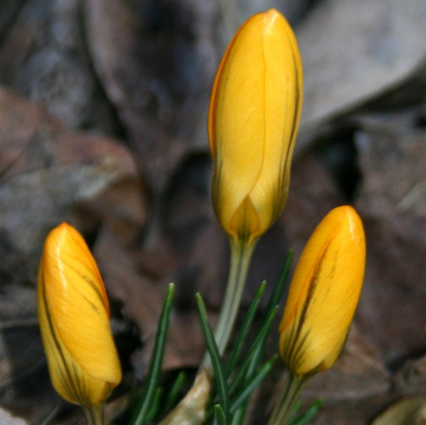
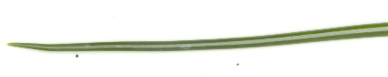
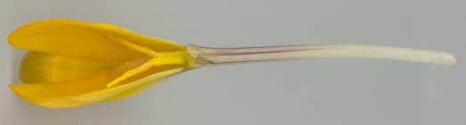
Galerie

